Slide 1
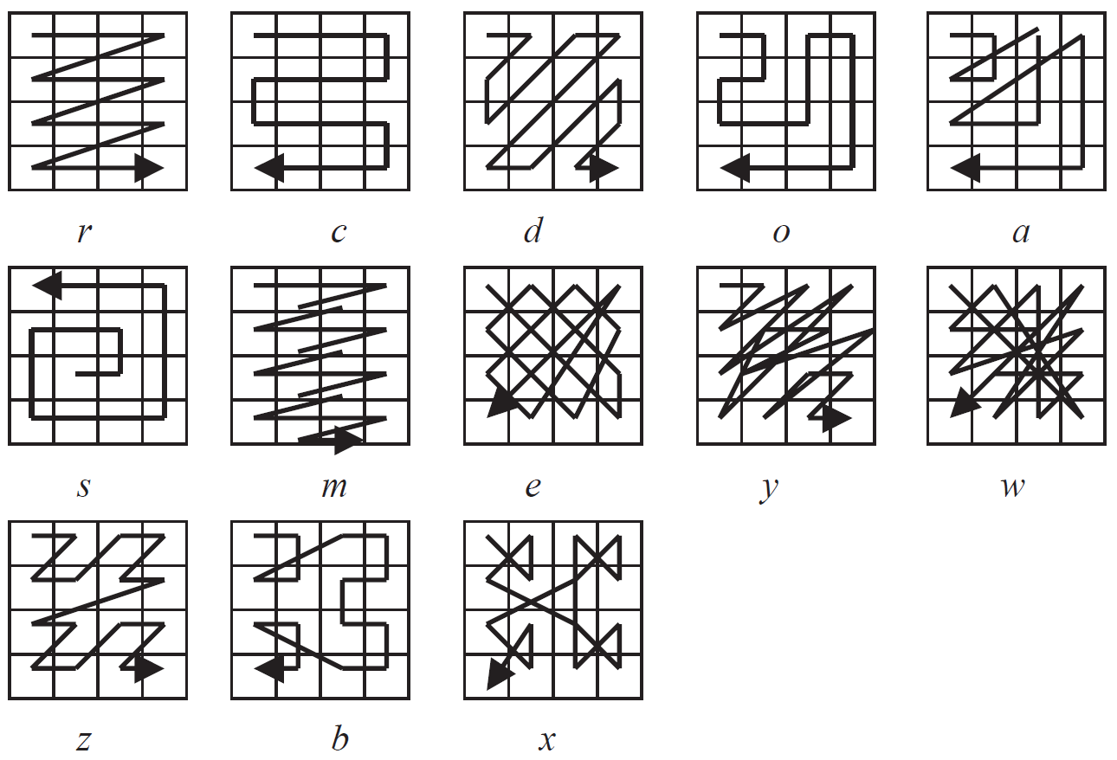
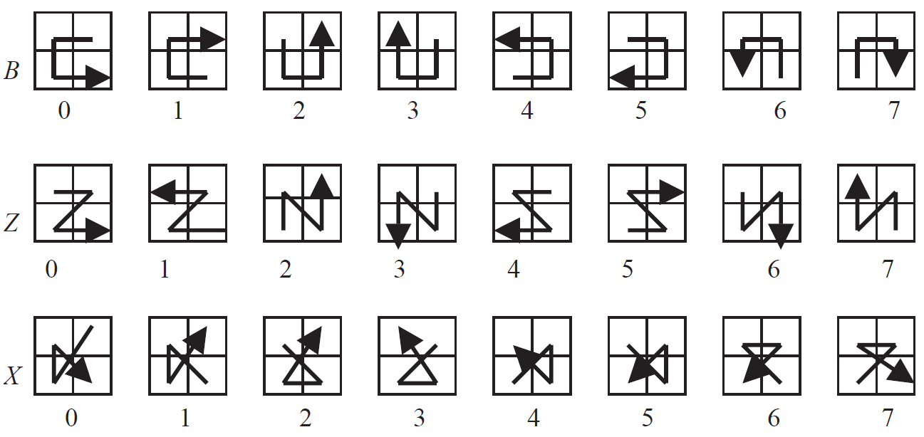
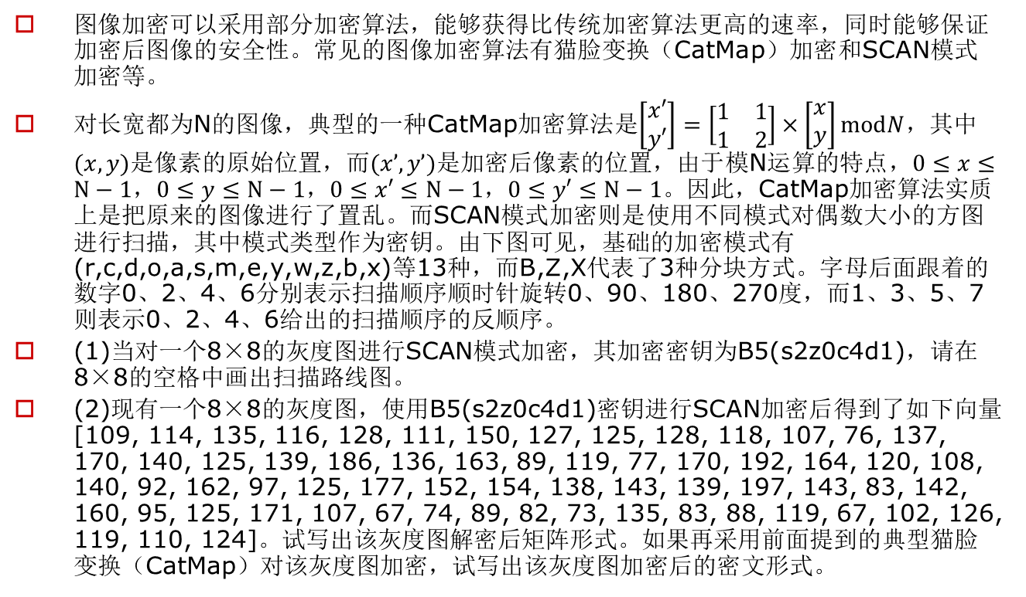
随堂测验-第五周
图像加密可以采用部分加密算法，能够获得比传统加密算法更高的速率，同时能够保证加密后图像的安全性。常见的图像加密算法有猫脸变换（CatMap）加密和SCAN模式加密等。
对长宽都为N的图像，典型的一种CatMap加密算法是$\left[\begin{matrix}x′ \\ y′\end{matrix}\right]=\left[\begin{matrix}1 & 1 \\ 1 & 2\end{matrix}\right]×\left[\begin{matrix}x \\ y\end{matrix}\right]modN$，其中$(x,y)$是像素的原始位置，而$(x’,y’)$是加密后像素的位置，由于模N运算的特点，$0≤x≤N−1$，$0≤y≤N−1$，$0≤x′≤N−1$，$0≤y′≤N−1$。因此，CatMap加密算法实质上是把原来的图像进行了置乱。而SCAN模式加密则是使用不同模式对偶数大小的方图进行扫描，其中模式类型作为密钥。由下图可见，基础的加密模式有(r,c,d,o,a,s,m,e,y,w,z,b,x)等13种，而B,Z,X代表了3种分块方式。字母后面跟着的数字0、2、4、6分别表示扫描顺序顺时针旋转0、90、180、270度，而1、3、5、7则表示0、2、4、6给出的扫描顺序的反顺序。
(1)当对一个8×8的灰度图进行SCAN模式加密，其加密密钥为B5(s2z0c4d1)，请在8×8的空格中画出扫描路线图。
(2)现有一个8×8的灰度图，使用B5(s2z0c4d1)密钥进行SCAN加密后得到了如下向量[109, 114, 135, 116, 128, 111, 150, 127, 125, 128, 118, 107, 76, 137, 170, 140, 125, 139, 186, 136, 163, 89, 119, 77, 170, 192, 164, 120, 108, 140, 92, 162, 97, 125, 177, 152, 154, 138, 143, 139, 197, 143, 83, 142, 160, 95, 125, 171, 107, 67, 74, 89, 82, 73, 135, 83, 88, 119, 67, 102, 126, 119, 110, 124]。试写出该灰度图解密后矩阵形式。如果再采用前面提到的典型猫脸变换（CatMap）对该灰度图加密，试写出该灰度图加密后的密文形式。

Slide 2
随堂测验-第五周
答：（1）B5(s2z0c4d1)的扫描路线图：

Slide 3
随堂测验-第五周
（2）从64维向量恢复出灰度图的矩阵形式如下：
计算CatMap坐标映射关系：
150 111 128 140 125 139 163 89
127 109 116 170 186 136 119 77
125 114 135 137 170 192 108 140
128 118 107 76 164 120 92 162
124 110 67 119 160 95 125 171
119 102 88 89 142 83 143 197
126 83 82 74 154 138 143 139
135 73 67 107 152 177 125 97
(0,0)->(0,0) | (0,1)->(1,2) | (0,2)->(2,4) | (0,3)->(3,6) | (0,4)->(4,0) | (0,5)->(5,2) | (0,6)->(6,4) | (0,7)->(7,6)
(1,0)->(1,1) | (1,1)->(2,3) | (1,2)->(3,5) | (1,3)->(4,7) | (1,4)->(5,1) | (1,5)->(6,3) | (1,6)->(7,5) | (1,7)->(0,7)
(2,0)->(2,2) | (2,1)->(3,4) | (2,2)->(4,6) | (2,3)->(5,0) | (2,4)->(6,2) | (2,5)->(7,4) | (2,6)->(0,6) | (2,7)->(1,0)
(3,0)->(3,3) | (3,1)->(4,5) | (3,2)->(5,7) | (3,3)->(6,1) | (3,4)->(7,3) | (3,5)->(0,5) | (3,6)->(1,7) | (3,7)->(2,1)
(4,0)->(4,4) | (4,1)->(5,6) | (4,2)->(6,0) | (4,3)->(7,2) | (4,4)->(0,4) | (4,5)->(1,6) | (4,6)->(2,0) | (4,7)->(3,2)
(5,0)->(5,5) | (5,1)->(6,7) | (5,2)->(7,1) | (5,3)->(0,3) | (5,4)->(1,5) | (5,5)->(2,7) | (5,6)->(3,1) | (5,7)->(4,3)
(6,0)->(6,6) | (6,1)->(7,0) | (6,2)->(0,2) | (6,3)->(1,4) | (6,4)->(2,6) | (6,5)->(3,0) | (6,6)->(4,2) | (6,7)->(5,4)
(7,0)->(7,7) | (7,1)->(0,1) | (7,2)->(1,3) | (7,3)->(2,5) | (7,4)->(3,7) | (7,5)->(4,1) | (7,6)->(5,3) | (7,7)->(6,5)

Slide 4
随堂测验-第五周
（2）CatMap加密后的图像矩阵:
150 73 82 89 160 120 108 77
140 127 111 67 74 142 95 92
125 162 125 109 128 107 154 83
138 143 171 128 114 116 140 152
125 177 143 197 124 118 135 170
137 186 139 125 139 119 110 107
67 76 170 136 163 97 126 102
83 88 119 164 192 119 89 135

